Slide 1
形态学操作
图像内色块计数
讲师：李立宗

Slide 2

本节目标
理解开运算的基本原理
掌握开运算的实现
了解轮廓函数

Slide 3

开运算
案例：使用开运算去除图像内噪声，并计算色块个数。

Slide 4

开运算
原始图像
腐蚀图像
膨胀图像

Slide 5

开运算
原始图像
腐蚀图像
膨胀图像

Slide 6
开运算
dst = cv2.morphologyEx( src, op, kernel[, anchor[, iterations[, borderType[, borderValue]]]]] )
op – 操作类型。
类型 | 说明 | 含义 | 操作
cv2.MORPH_ERODE | 腐蚀 | 腐蚀 | erode(src)
cv2.MORPH_DILATE | 膨胀 | 膨胀 | dilate(src)
cv2.MORPH_OPEN | 开运算 | 先腐蚀后膨胀 | dilate(erode(src))
cv2.MORPH_CLOSE | 闭运算 | 先膨胀后腐蚀 | erode(dilate(src))
cv2.MORPH_GRADIENT | 形态学梯度 | 膨胀图减去腐蚀图 | dilate(src)-erode(src)
cv2.MORPH_TOPHAT | 顶帽 | 原图像减去开运算 | src-open(src)
cv2.MORPH_BLACKHAT | 黑帽 | 闭运算减去原图像 | close(src)-src
cv2.MORPH_HITMISS | 击中击不中 | 前景背景腐蚀运算的交集。 | intersection(erode(src),erode(srcI))

Slide 7
开运算
contours, hierarchy = cv2.findContours( image, mode, method)
contours：返回的轮廓。
hierarchy：图像的拓扑信息(轮廓层次)。
image：原始图像。
mode：轮廓检索模式。
method：轮廓的近似方法。

Slide 8
开运算
contours, hierarchy = cv2.findContours( image, mode, method)
contours：返回的轮廓。
hierarchy：图像的拓扑信息(轮廓层次)。
image：原始图像。
mode：轮廓检索模式。
method：轮廓的近似方法。

Slide 9
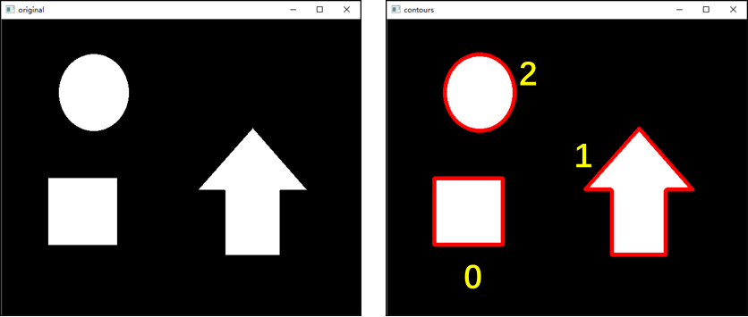
开运算
contours, hierarchy = cv2.findContours( image, mode, method)
contours：返回的轮廓

Slide 10
开运算
contours, hierarchy = cv2.findContours( image, mode, method)
contours：返回的轮廓。
hierarchy：图像的拓扑信息(轮廓层次)。
image：原始图像。
mode：轮廓检索模式。
method：轮廓的近似方法。

Slide 11
开运算
contours, hierarchy = cv2.findContours( image, mode, method)
contours：返回的轮廓。
hierarchy：图像的拓扑信息(轮廓层次)。
image：原始图像。
mode：轮廓检索模式。
method：轮廓的近似方法。

Slide 12
开运算
contours, hierarchy = cv2.findContours( image, mode, method)
contours：返回的轮廓。
hierarchy：图像的拓扑信息(轮廓层次)。
image：原始图像。
mode：轮廓检索模式。
method：轮廓的近似方法。

Slide 13
开运算
contours, hierarchy = cv2.findContours( image, mode, method)
mode：轮廓检索模式。
cv2.RETR_EXTERNAL
cv2.RETR_LIST
cv2.RETR_CCOMP
cv2.RETR_TREE
cv2.RETR_FLOODFILL
只检测外轮廓
列表形式，轮廓不建立等级
建立两个等级的轮廓
等级树轮廓
FLOODFILL

Slide 14
开运算
contours, hierarchy = cv2.findContours( image, mode, method)
contours：返回的轮廓。
hierarchy：图像的拓扑信息(轮廓层次)。
image：原始图像。
mode：轮廓检索模式。
method：轮廓的近似方法。

Slide 15
开运算
contours, hierarchy = cv2.findContours( image, mode, method)
method：轮廓的近似方法。
cv2.CHAIN_APPROX_NONE ：存储所有的轮廓点；
cv2.CHAIN_APPROX_SIMPLE ：压缩存储。
cv2.CHAIN_APPROX_TC89_L1 ：使用teh-Chinl chain 近似算法；
cv2.CHAIN_APPROX_TC89_KCOS：使用teh-Chinl chain 近似算法；

Slide 16
开运算
案例：使用开运算去除图像内噪声，并计算色块个数。

Slide 17

开运算
案例：使用开运算去除图像内噪声，并计算色块个数。
import cv2
import numpy as np
img=cv2.imread("image/opening2.bmp",0)
contours,hierarchy=cv2.findContours\
(img,cv2.RETR_LIST,cv2.CHAIN_APPROX_SIMPLE)
n1=len(contours)
print("开运算前，图像中色块的数量为：",n1)
k=np.ones((10,10),np.uint8)
o=cv2.cv2.morphologyEx(img,cv2.MORPH_ERODE,k)
contours,hierarchy=cv2.findContours\
(o,cv2.RETR_LIST,cv2.CHAIN_APPROX_SIMPLE)
n2=len(contours)
print("开运算后，图像中色块的数量为：",n2)
cv2.imshow("img1",img)
cv2.imshow("result1",o)
cv2.waitKey()
cv2.destroyAllWindows()

Slide 18
开运算
案例：使用开运算去除图像内噪声，并计算色块个数。
import cv2
import numpy as np
img=cv2.imread("image/opening2.bmp",0)
contours,hierarchy=cv2.findContours\
(img,cv2.RETR_LIST,cv2.CHAIN_APPROX_SIMPLE)
n1=len(contours)
print("开运算前，图像中色块的数量为：",n1)
k=np.ones((10,10),np.uint8)
o=cv2.cv2.morphologyEx(img,cv2.MORPH_ERODE,k)
contours,hierarchy=cv2.findContours\
(o,cv2.RETR_LIST,cv2.CHAIN_APPROX_SIMPLE)
n2=len(contours)
print("开运算后，图像中色块的数量为：",n2)
cv2.imshow("img1",img)
cv2.imshow("result1",o)
cv2.waitKey()
cv2.destroyAllWindows()

Slide 19
开运算
案例：使用开运算去除图像内噪声，并计算色块个数。
import cv2
import numpy as np
img=cv2.imread("image/opening2.bmp",0)
contours,hierarchy=cv2.findContours\
(img,cv2.RETR_LIST,cv2.CHAIN_APPROX_SIMPLE)
n1=len(contours)
print("开运算前，图像中色块的数量为：",n1)
k=np.ones((10,10),np.uint8)
o=cv2.cv2.morphologyEx(img,cv2.MORPH_ERODE,k)
contours,hierarchy=cv2.findContours\
(o,cv2.RETR_LIST,cv2.CHAIN_APPROX_SIMPLE)
n2=len(contours)
print("开运算后，图像中色块的数量为：",n2)
cv2.imshow("img1",img)
cv2.imshow("result1",o)
cv2.waitKey()
cv2.destroyAllWindows()

Slide 20
开运算
案例：使用开运算去除图像内噪声，并计算色块个数。
import cv2
import numpy as np
img=cv2.imread("image/opening2.bmp",0)
contours,hierarchy=cv2.findContours\
(img,cv2.RETR_LIST,cv2.CHAIN_APPROX_SIMPLE)
n1=len(contours)
print("开运算前，图像中色块的数量为：",n1)
k=np.ones((10,10),np.uint8)
o=cv2.cv2.morphologyEx(img,cv2.MORPH_ERODE,k)
contours,hierarchy=cv2.findContours\
(o,cv2.RETR_LIST,cv2.CHAIN_APPROX_SIMPLE)
n2=len(contours)
print("开运算后，图像中色块的数量为：",n2)
cv2.imshow("img1",img)
cv2.imshow("result1",o)
cv2.waitKey()
cv2.destroyAllWindows()

Slide 21
开运算
案例：使用开运算去除图像内噪声，并计算色块个数。
import cv2
import numpy as np
img=cv2.imread("image/opening2.bmp",0)
contours,hierarchy=cv2.findContours\
(img,cv2.RETR_LIST,cv2.CHAIN_APPROX_SIMPLE)
n1=len(contours)
print("开运算前，图像中色块的数量为：",n1)
k=np.ones((10,10),np.uint8)
o=cv2.cv2.morphologyEx(img,cv2.MORPH_ERODE,k)
contours,hierarchy=cv2.findContours\
(o,cv2.RETR_LIST,cv2.CHAIN_APPROX_SIMPLE)
n2=len(contours)
print("开运算后，图像中色块的数量为：",n2)
cv2.imshow("img1",img)
cv2.imshow("result1",o)
cv2.waitKey()
cv2.destroyAllWindows()

Slide 22
开运算
案例：使用开运算去除图像内噪声，并计算色块个数。
import cv2
import numpy as np
img=cv2.imread("image/opening2.bmp",0)
contours,hierarchy=cv2.findContours\
(img,cv2.RETR_LIST,cv2.CHAIN_APPROX_SIMPLE)
n1=len(contours)
print("开运算前，图像中色块的数量为：",n1)
k=np.ones((10,10),np.uint8)
o=cv2.cv2.morphologyEx(img,cv2.MORPH_ERODE,k)
contours,hierarchy=cv2.findContours\
(o,cv2.RETR_LIST,cv2.CHAIN_APPROX_SIMPLE)
n2=len(contours)
print("开运算后，图像中色块的数量为：",n2)
cv2.imshow("img1",img)
cv2.imshow("result1",o)
cv2.waitKey()
cv2.destroyAllWindows()

Slide 23
开运算
案例：使用开运算去除图像内噪声，并计算色块个数。
import cv2
import numpy as np
img=cv2.imread("image/opening2.bmp",0)
contours,hierarchy=cv2.findContours\
(img,cv2.RETR_LIST,cv2.CHAIN_APPROX_SIMPLE)
n1=len(contours)
print("开运算前，图像中色块的数量为：",n1)
k=np.ones((10,10),np.uint8)
o=cv2.cv2.morphologyEx(img,cv2.MORPH_ERODE,k)
contours,hierarchy=cv2.findContours\
(o,cv2.RETR_LIST,cv2.CHAIN_APPROX_SIMPLE)
n2=len(contours)
print("开运算后，图像中色块的数量为：",n2)
cv2.imshow("img1",img)
cv2.imshow("result1",o)
cv2.waitKey()
cv2.destroyAllWindows()

Slide 24
开运算
案例：使用开运算去除图像内噪声，并计算色块个数。
import cv2
import numpy as np
img=cv2.imread("image/opening2.bmp",0)
contours,hierarchy=cv2.findContours\
(img,cv2.RETR_LIST,cv2.CHAIN_APPROX_SIMPLE)
n1=len(contours)
print("开运算前，图像中色块的数量为：",n1)
k=np.ones((10,10),np.uint8)
o=cv2.cv2.morphologyEx(img,cv2.MORPH_ERODE,k)
contours,hierarchy=cv2.findContours\
(o,cv2.RETR_LIST,cv2.CHAIN_APPROX_SIMPLE)
n2=len(contours)
print("开运算后，图像中色块的数量为：",n2)
cv2.imshow("img1",img)
cv2.imshow("result1",o)
cv2.waitKey()
cv2.destroyAllWindows()

Slide 25
开运算
案例：使用开运算去除图像内噪声，并计算色块个数。
import cv2
import numpy as np
img=cv2.imread("image/opening2.bmp",0)
contours,hierarchy=cv2.findContours\
(img,cv2.RETR_LIST,cv2.CHAIN_APPROX_SIMPLE)
n1=len(contours)
print("开运算前，图像中色块的数量为：",n1)
k=np.ones((10,10),np.uint8)
o=cv2.cv2.morphologyEx(img,cv2.MORPH_ERODE,k)
contours,hierarchy=cv2.findContours\
(o,cv2.RETR_LIST,cv2.CHAIN_APPROX_SIMPLE)
n2=len(contours)
print("开运算后，图像中色块的数量为：",n2)
cv2.imshow("img1",img)
cv2.imshow("result1",o)
cv2.waitKey()
cv2.destroyAllWindows()

Slide 26
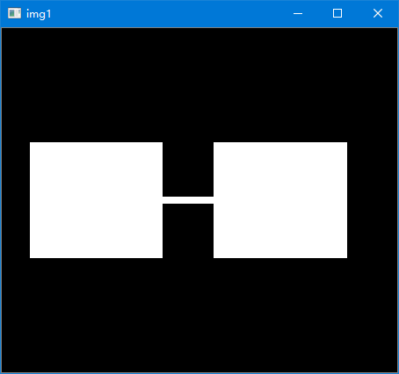
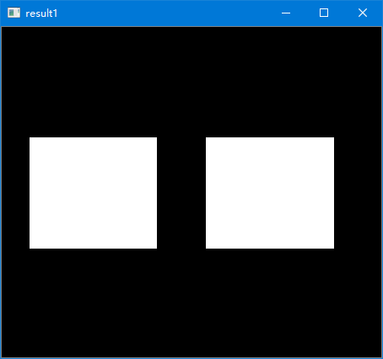

开运算
案例：使用开运算去除图像内噪声，并计算色块个数。
import cv2
import numpy as np
img=cv2.imread("image/opening2.bmp",0)
contours,hierarchy=cv2.findContours\
(img,cv2.RETR_LIST,cv2.CHAIN_APPROX_SIMPLE)
n1=len(contours)
print("开运算前，图像中色块的数量为：",n1)
k=np.ones((10,10),np.uint8)
o=cv2.cv2.morphologyEx(img,cv2.MORPH_ERODE,k)
contours,hierarchy=cv2.findContours\
(o,cv2.RETR_LIST,cv2.CHAIN_APPROX_SIMPLE)
n2=len(contours)
print("开运算后，图像中色块的数量为：",n2)
cv2.imshow("img1",img)
cv2.imshow("result1",o)
cv2.waitKey()
cv2.destroyAllWindows()

Slide 27
总结
形态学操作的组合
开运算的使用
轮廓函数

